Slide 1

МБДОУ д/с №5 «Родничок» комбинированного вида с. Сарыг-Сеп Каа-Хемского района Республики Тыва
Проект
« Детский сад-дом радости»
Подготовила: учитель-логопед
Агеева Елена Александровна
2021 год
с.Сарыг-Сеп
Notes:
2021год
с.Сарыг-Сеп

Slide 2

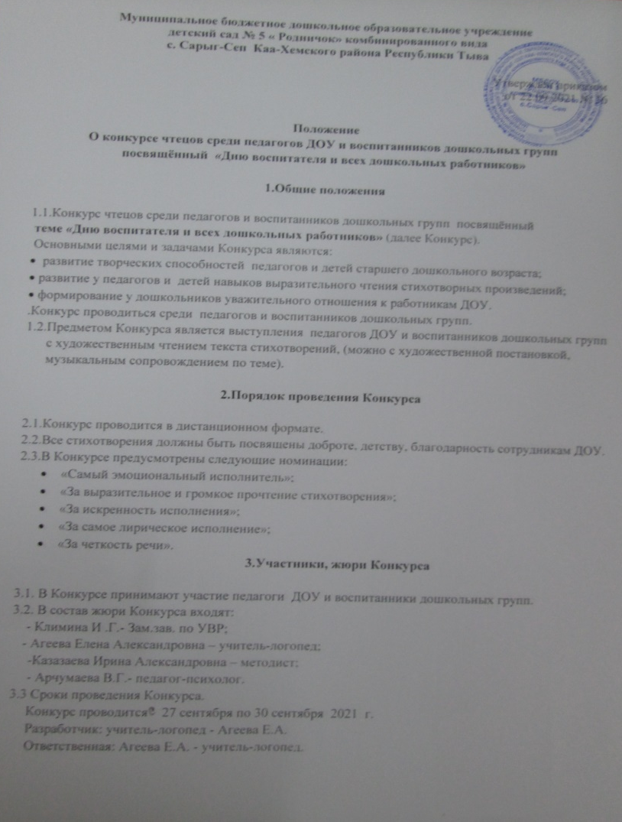
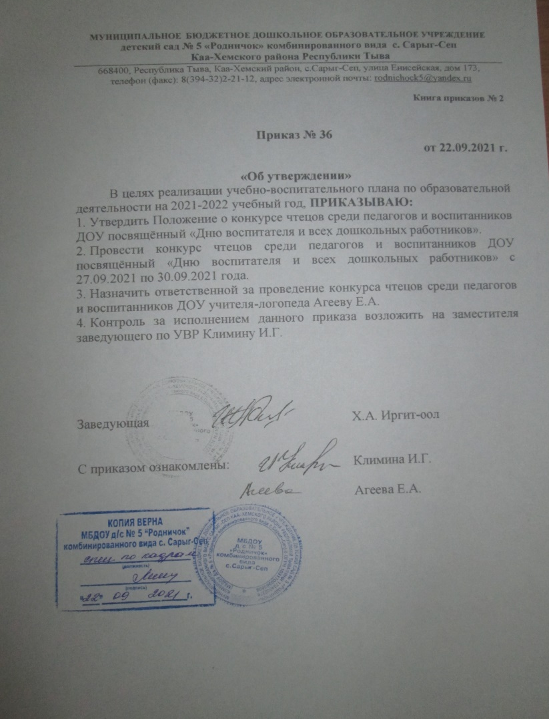
I этап подготовительный
Notes:
Подготовила учитель-логопед
Агеева Елена Александровна

Slide 3
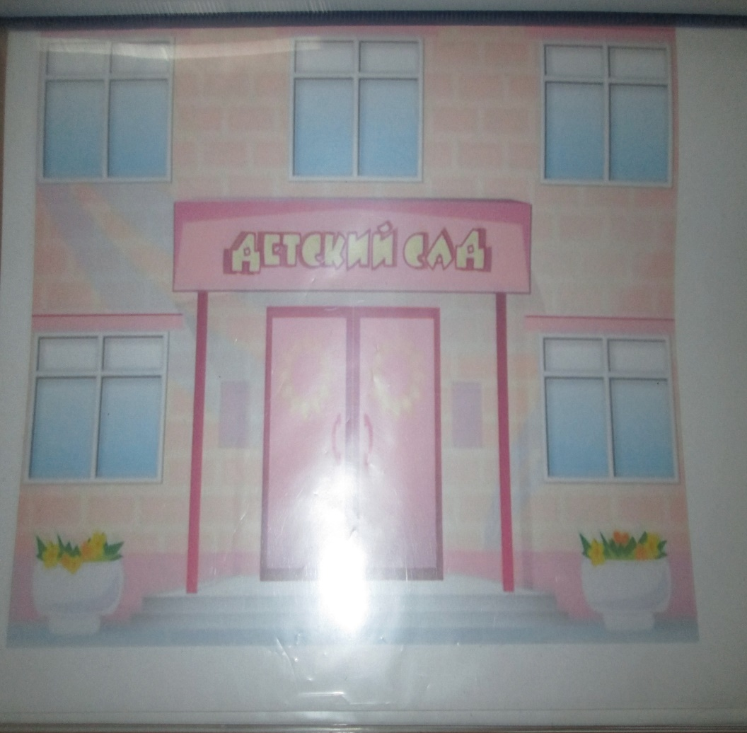
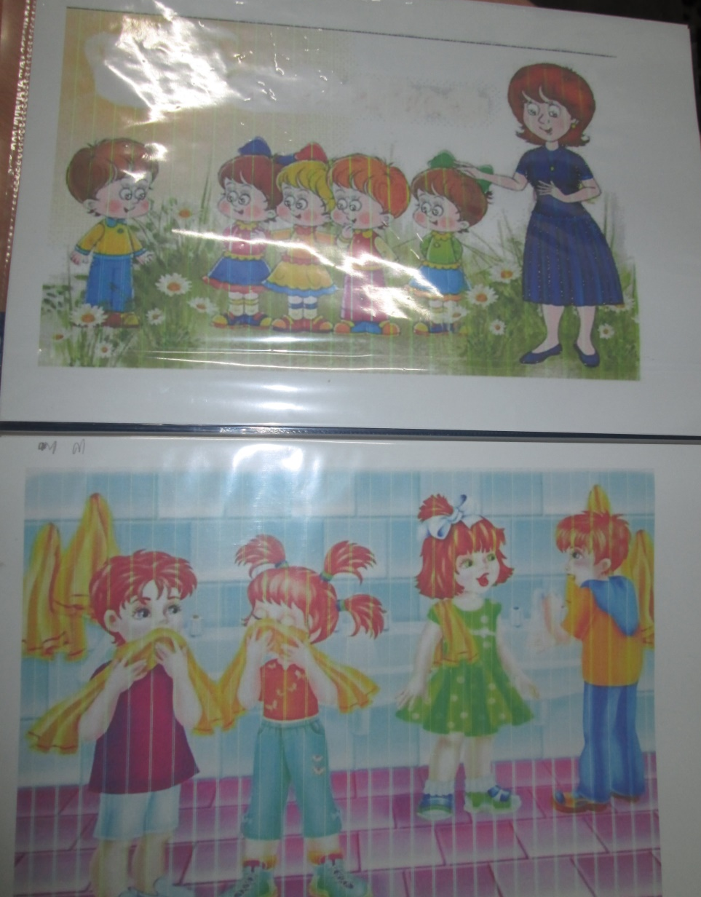
Notes:
Подготовила учитель-логопед
Агеева Елена Александровна

Slide 4
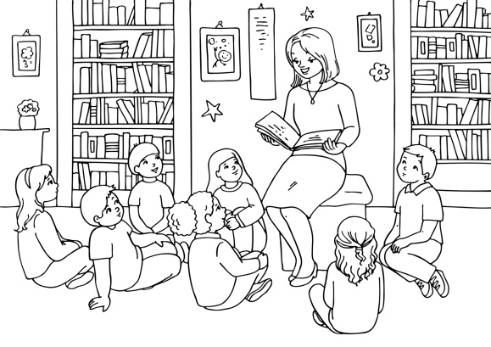
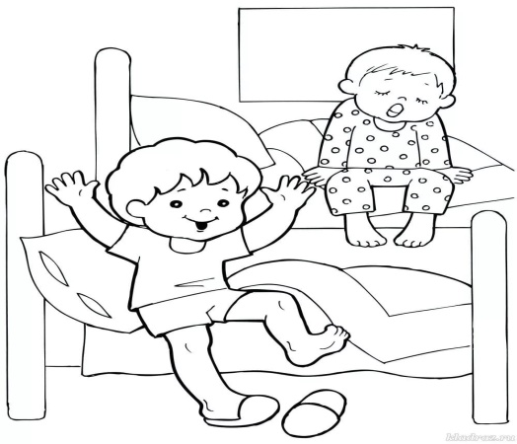
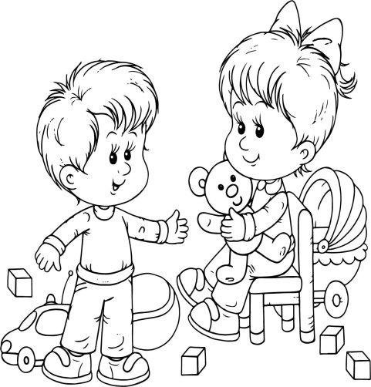
1. Подбор раскрасок про детский сад.
2. Разучивание стихотворений о детском саде, для конкурса чтецов.
Notes:
1.Подпор раскрасок про детский сад.
2.Разучивание стихотворений о детском саде,для конкурса чтецов.

Slide 5
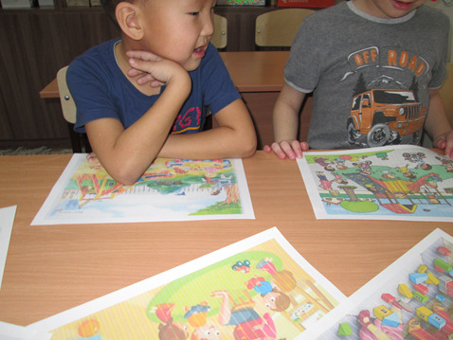
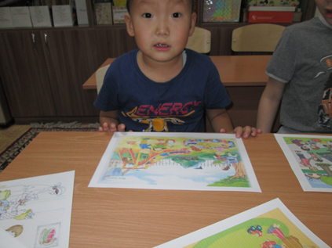
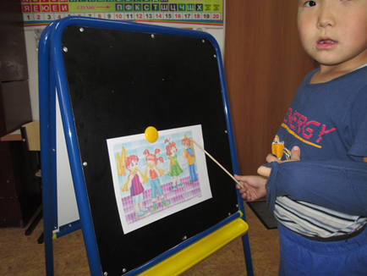
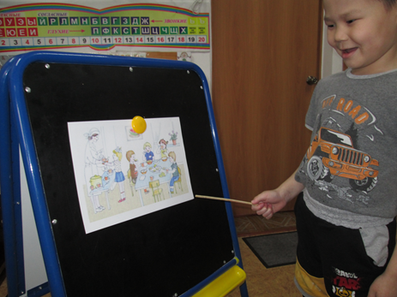
II этап основной
Notes:
1.Подпор раскрасок про детский сад.
2.Разучивание стихотворений о детском саде,для конкурса чтецов.

Slide 6
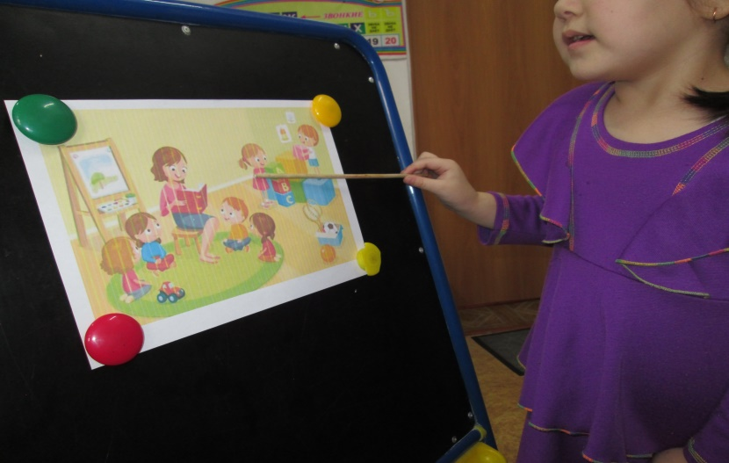
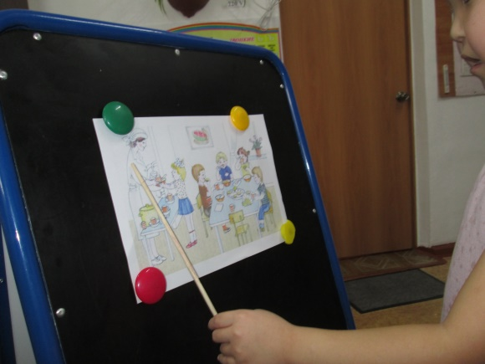
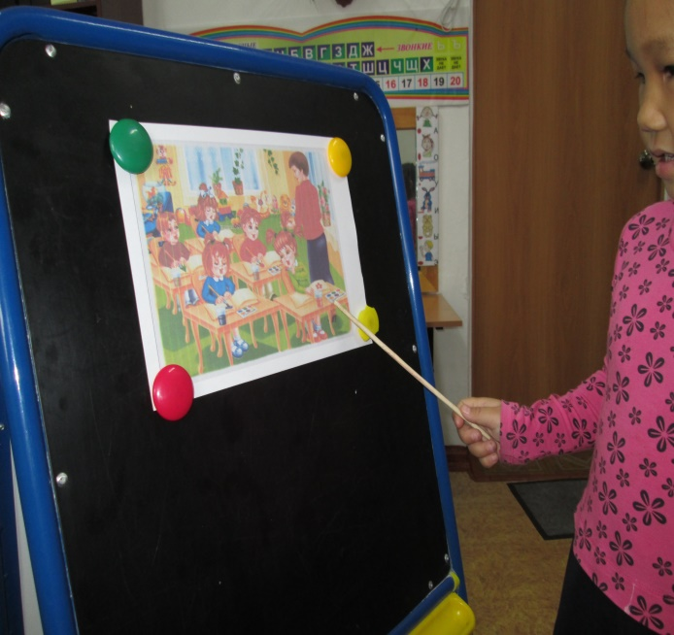
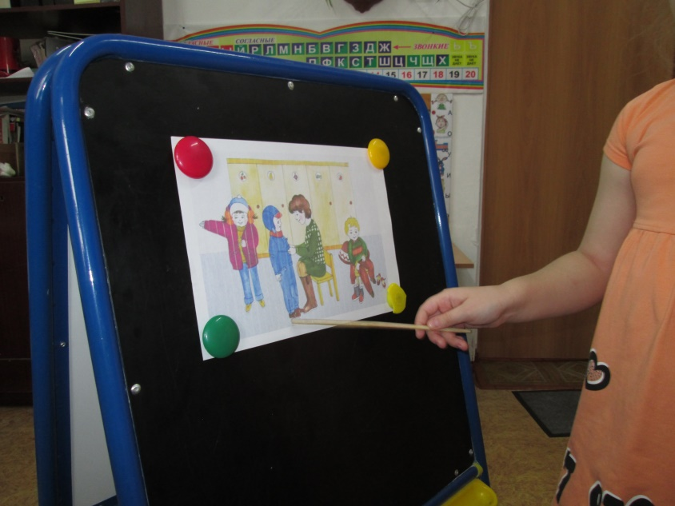
Notes:
1.Подпор раскрасок про детский сад.
2.Разучивание стихотворений о детском саде,для конкурса чтецов.

Slide 7

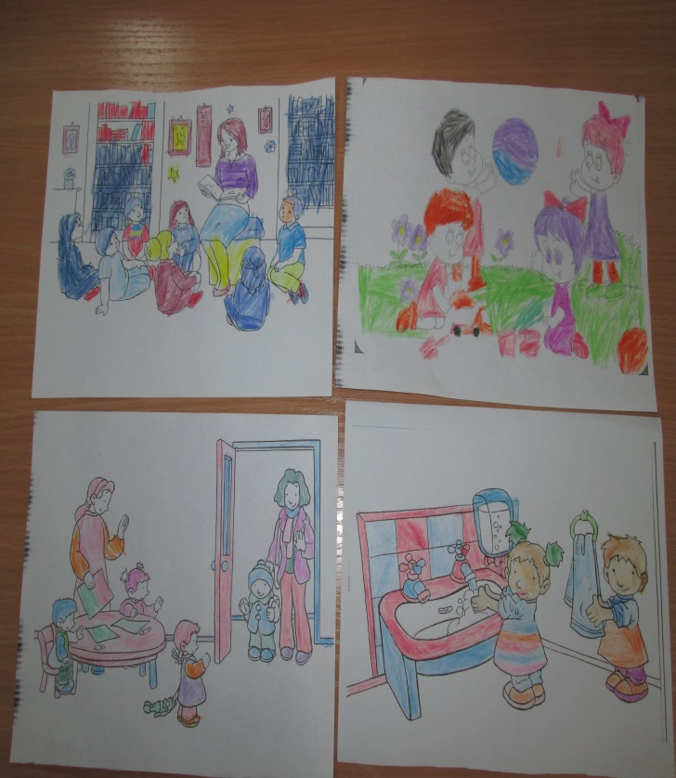
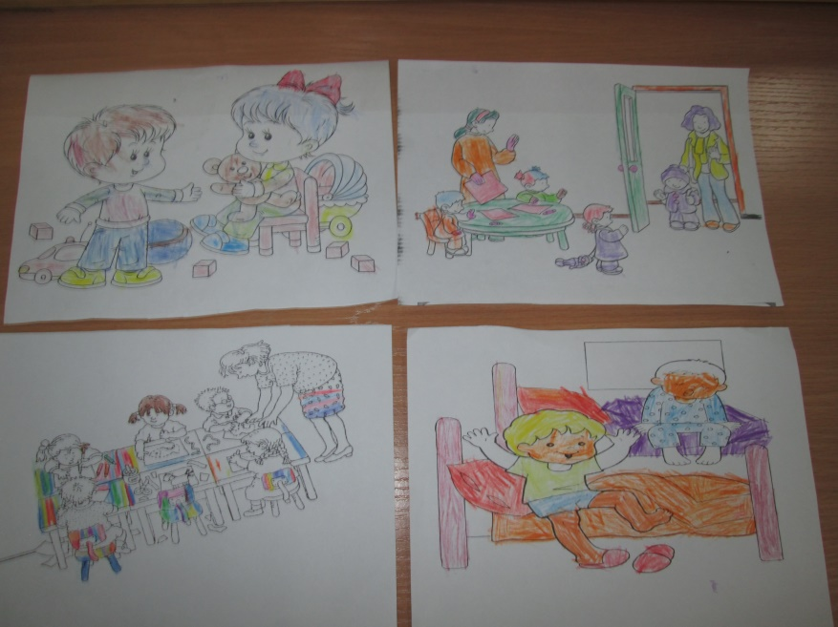

Slide 8

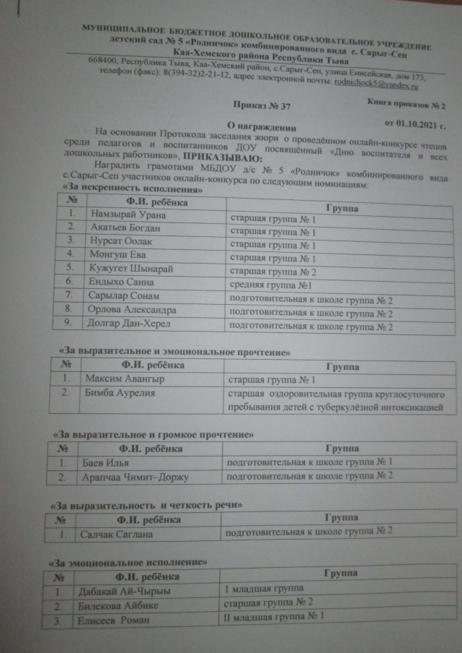

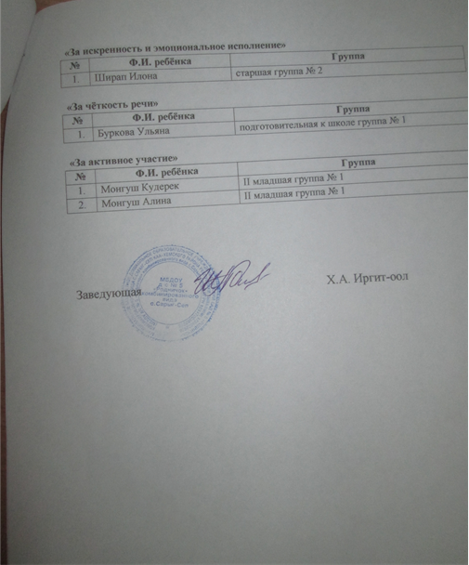
III этап заключительный Конкурс чтецов прошёл Онлайн Награждение

Slide 9

Спасибо за внимание!

